Slide 1
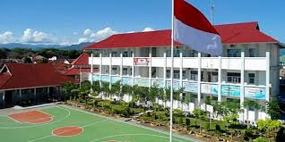
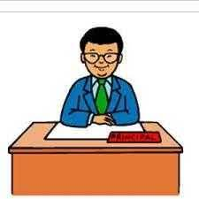
Kepemimpinan Kepala Sekolah
Oleh;
YUSUTRIA

Slide 2
https://images.app.goo.gl/wCnhcYF5ysvBLNG58

Slide 3
https://images.app.goo.gl/MxtdLomrWRWm65SLA

Slide 4
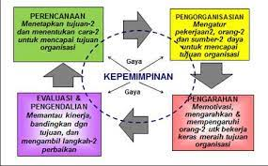
https://images.app.goo.gl/9zwiyhRAh9aHzARb7

Slide 5
Upaya kepala sekolah meningkatkan motivasi guru
Memberikan penghargaan atau pemberian intensif
Kondisi kerja yang menyenangkan
Memberikan kesempatan untuk maju
Membangun hubungan kerja yang harmonis.

Slide 6
Gaya Kepemimpinan Kepala Sekolah
https://images.app.goo.gl/drMWPP3oKgYntBGj6

Slide 7
https://images.app.goo.gl/sXPaRQiZdcFPNDVQ6

